Slide 1
Исследование зависимости сопротивления полупроводникового материала от температуры

Slide 2
Цель работы
исследовать зависимость сопротивления термис-тора от температуры, определить термический коэффициент сопротивления и ширину запрещен-ной зоны полупроводника, измерить температуру с помощью термистора.

Slide 3
Приборы и принадлежности
гальванометр, магазин сопротивлений на 10 кОм, реохорд, термистор в стеклянной трубке, термометр с ценой деления 1⁰C, источник постоянного тока на 4-6 B, кнопочный ключ, соединительные провода.

Slide 4
Порядок выполнения работы

Slide 5
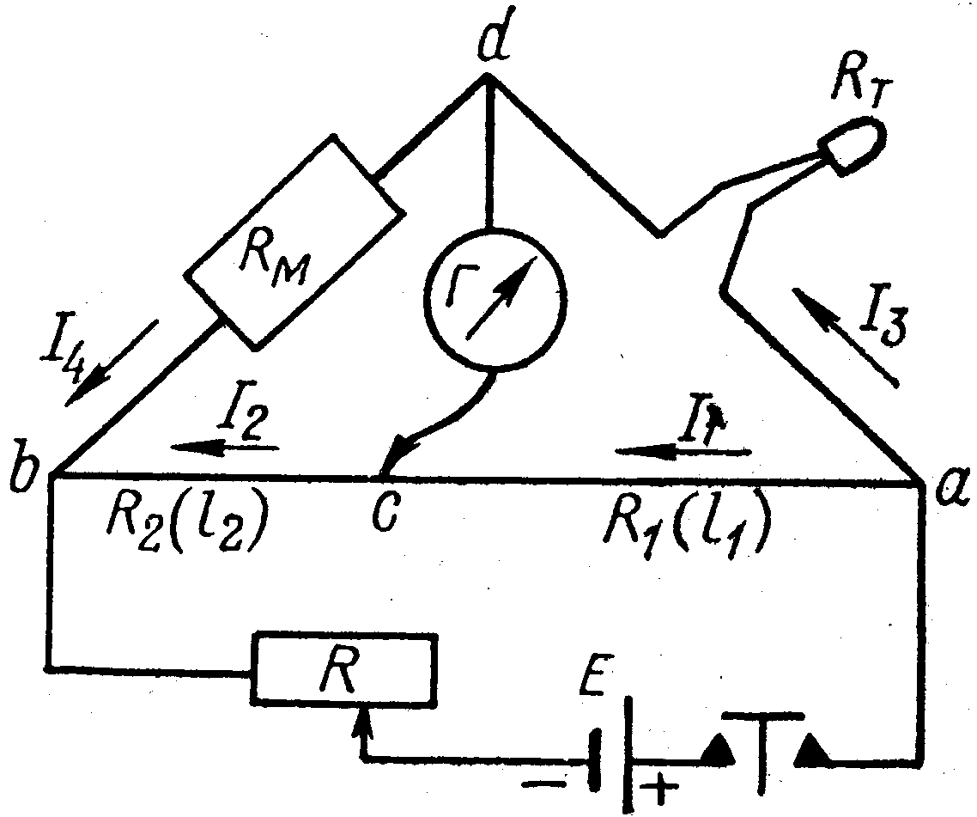
Описание установки
RT | Термистор
RM | Магазин сопротивлений
Г | Гальванометр
ab | Реохорд
R | Реостат
E | Источник тока
Т | Кнопочный ключ

Slide 6
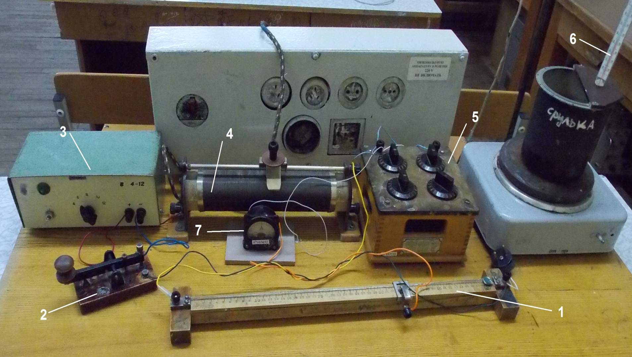
Описание установки
1 | Реохорд | 5 | Магазин сопротивлений
2 | Кнопочный ключ | 6 | Термометр
3 | Источник тока | 7 | Гальванометр
4 | Реостат

Slide 7
Исследование зависимости сопротивления термистора от температуры
Поместить термометр и термистор в калориметрический сосуд, запол-ненный на 2/3 объема водой или водой со льдом и поставить его на электроплитку.

Slide 8
Исследование зависимости сопротивления термистора от температуры
Собрать схему, установить ползунок реохорда на его середину. Тогда при равновесии моста сопротивление магазина будет равно сопротивлению термистора.

Slide 9
Исследование зависимости сопротивления термистора от температуры
Установить на магазине 8000 Ом. Для этого переключателем с кратностью Х1000 установить цифру 8 против стрелки, остальные переключатели установить на 0.

Slide 10
Исследование зависимости сопротивления термистора от температуры
Кратковременно нажать на ключ и заметить направление движения стрелки гальванометра от нулевого деления. Скомпенсировать мост изменяя положение ползунка реохорда.

Slide 11
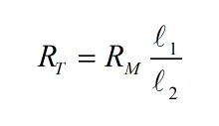
Исследование зависимости сопротивления термистора от температуры
Измерить плечи l₁ и l₂, определить R_{T} по формуле для каждой температуры. При этом R_{М} должно быть постоянным.

Slide 12
Исследование зависимости сопротивления термистора от температуры
Включить электроплитку. Помешивая воду в калориметре мешалкой, через каждые 5⁰ определить сопротивление термистора. Результаты измерений занесите в таблицу
t, С | 20 | 25 | 30 | 35 | 40 | рука
L1, см | 40 | 35 | 30 | 25 | 20
L2, см | 10 | 15 | 20 | 25 | 30
RТ, кОм | 32,0 | 18,7 | 12,0 | 8,0 | 5,3

Slide 13
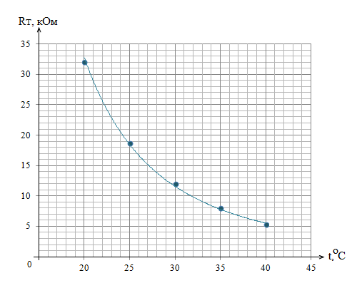
Исследование зависимости сопротивления термистора от температуры
Построить график R = f(t⁰).

Slide 14
Измерение температуры руки с помощью термистора
Взять термистор в руку. Уравновесить мост и снять показания плеч реохорда.
t, С | рука
L1, см | 22
L2, см | 28
RТ, кОм | 6,3

Slide 15
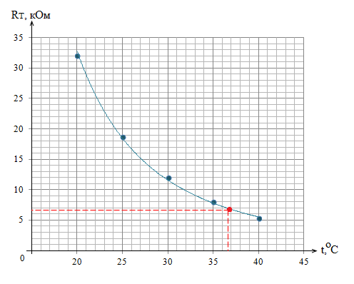
Измерение температуры руки с помощью термистора
По графику определить температуру.

Slide 16
По результатам проведенного опыта сделать вывод

